Slide 1
余光中先生有一首诗《寻李白》，其中有几句是这样写的：
酒入豪肠，七分酿成了月光 ,余下的三分啸成剑气 ,绣口一吐就半个盛唐 。
花间一壶酒，独酌无相亲。举杯邀明月，对影成三人。
——《月下独酌》
抽刀断水水更流，举杯消愁愁更愁。
——《宣州谢楼饯别校书书云》金樽清酒斗十千，玉盘珍馐值万钱。 (《行路难》)
连呼五白行六博，分曹赌酒酣驰晖。(《梁园吟》)
两人对酌山花开，一杯一杯复一杯。(《山中与幽人对酌》)
人生飘忽百年内，且须酣畅万古情。(《答王十二寒夜独酌有怀》)
唯愿当歌对酒时，月光长照金樽里。（《把酒问月》）
兰陵美酒郁金香，玉碗盛来琥珀光。
但使主人能醉客，不知何处是他乡。(《客中作》)

Slide 2
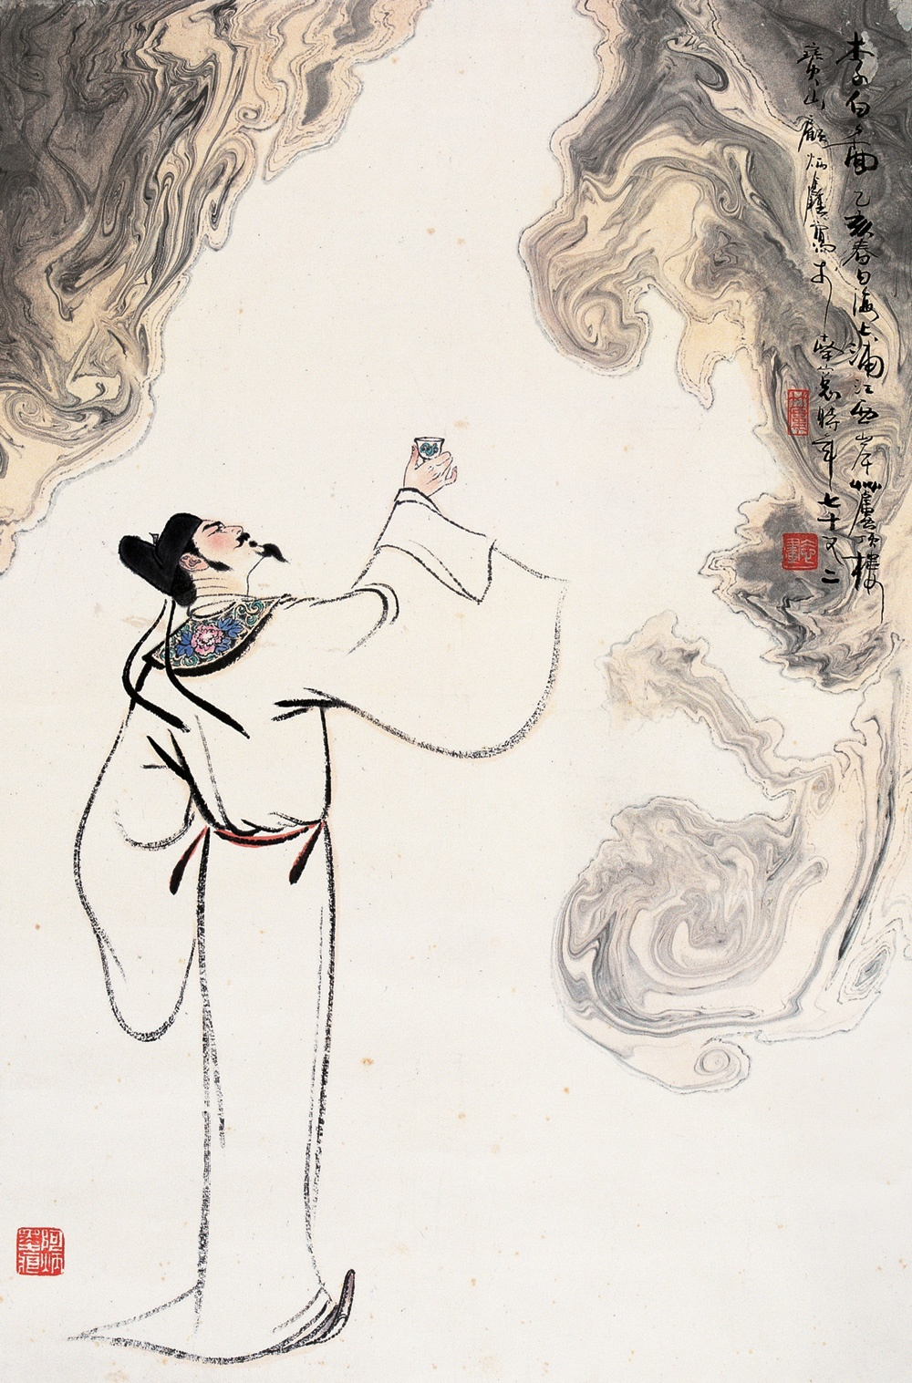
《饮中八仙歌》
杜甫
李白斗酒诗百篇，
长安市上酒家眠。
天子呼来不上船，
自称臣是酒中仙。

Slide 3
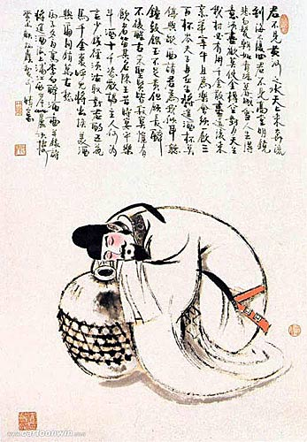
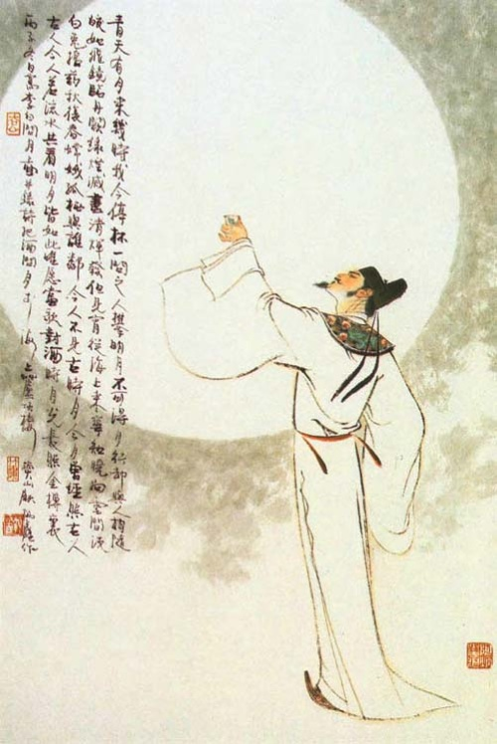
郭沫若生前曾做过统计，李白流传下来的1500首诗作中，有170首写到饮酒。
矛盾与浪漫，使李白爱酒成为必然。在矛盾中坚持浪漫，以浪漫去对抗矛盾。
李白从小抱有“辅弼天下”的志向，但一直不得志他把时代投射的假相当作真实的感觉,并以为可在这种环境中去实现自己的理想。
他张扬自我，豪放不羁，洒脱乐观，如一位飘逸不群的仙人出于浊世而不染。无论有几多矛盾几度挫折，他仍有着“天生我材必有用”的豁达。
酒成了诗人最好的解脱，，也成了诗人在雄心壮志破灭后的最大安慰。但自始至终，李白诗歌中在写酒时都在言志或写壮志难酬后的悲慨、消沉、失落、苦恼，都是诗人那一颗积极用世之心的具体体现。
李白与酒

Slide 4
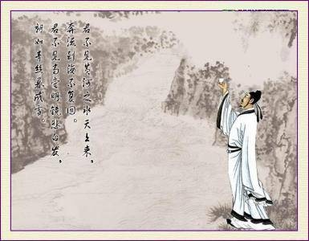
将进酒
李白

Slide 5
学习目标
诵读诗歌，理清诗人情感变化的脉络，理解其思想感情的复杂性。
2.赏读品析，掌握分析诗歌情感的方法。

Slide 6
自学检查：
1.读准字音，解释词义：
将进酒（ ）烹羊（ ）
馔玉（ ）恣欢谑（ ） （ ）
将进酒： 钟鼓馔玉：
径须沽取： 呼儿将出：
2.李白，字＿ ＿，号＿ ＿ ＿，又号“谪仙人”。是继屈原之后的又一位伟大的 诗人，被后人誉为“ ” ，与 并称为“李杜”。其作品构思巧妙，想象奇特，好用 手法，语言豪放飘逸，开一代浪漫主义诗风，在文坛享有极为崇高的地位。
qiāng
pēng
zhuàn
zì
xuè
请,愿
代指富贵利禄
只管
拿出
太白
青莲居士
浪漫主义
诗仙
杜甫
夸张

Slide 7
解题
将，读qiāng,为“请、愿”的意思。
将进酒，乐府旧题，意为“劝酒歌”。内容多写饮酒放歌时的情感。李白的这首诗是借用乐府旧题，来抒发自己内心的情感。
唐玄宗天宝三年(744)，诗人被排挤出长安后，又重新踏上了云游祖国山河的漫漫旅途。《将进酒》这首诗则是作于唐玄宗天宝十一年(752)，距诗人离开长安已达八年之久。当时，他跟好朋友岑勋曾多次应邀到住在嵩山的另一位友人元丹丘家做客。三个好朋友登高宴，借酒放歌，抒发情怀。

Slide 8
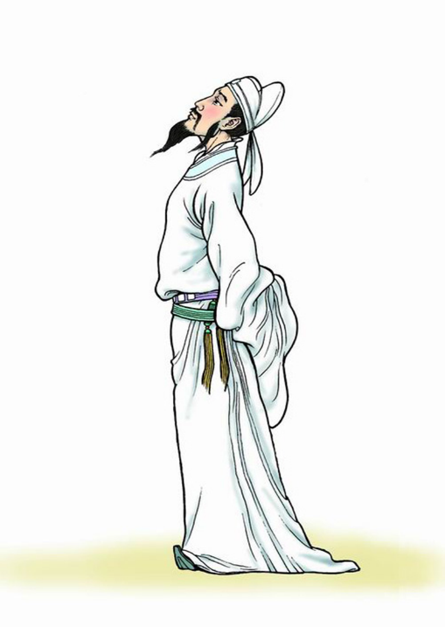
李白的人生经历
奉诏入京
供奉翰林
（742）
第一次漫游
嵩山与友畅饮
做《将进酒》
（752）
初入长安
无功而返
（730）
第二次漫游
奸佞当道
赐金返还
（744）
仗剑去国
辞亲远游（725）24岁

Slide 9
读
初读感知：
用一个词概括你的初读感受

Slide 10

读
再读悟感情：
诗人为何狂喝痛饮？有没有诗句写到喝酒的理由？
人生得意须尽欢
惟有饮者留其名
与尔同销万古愁

Slide 11
合作探究
结合诗句梳理诗人的情感变化脉络。
划分诗歌层次 什么情感 变化脉络

Slide 12
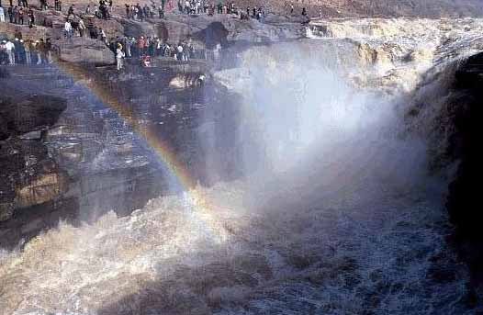
君不见黄河之水天上来，
奔流到海不复回。
君不见高堂明镜悲白发，
朝如青丝暮成雪。
你没看见吗？黄河之水是由天上而来。波涛滚滚奔向东海，永不回头。你没看见吗？可悲的是高堂明镜照见了白发，早晨如青丝般乌黑，傍晚白得如雪。

Slide 13
君不见黄河之水天上来，奔流到海不复回！
流水文化：
《论语》子在川上曰：“逝者如斯夫，不舍昼夜 ”
汉乐府《长歌行》：百川东到海，何时复西归，少壮不努力老大徒伤悲。
悲
悲：时光飞逝，青春难再
手法表达：比兴（黄河）
夸张（黄河之水天上来）
反衬
悲：以黄河的伟大永恒衬托生命的渺小脆弱
君不见高堂明镜悲白发，朝如青丝暮成雪！
悲：人生易老，青春不再

Slide 14
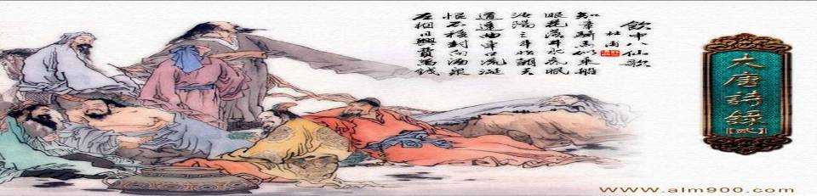
人生得意须尽欢，莫使金樽空对月。天生我材必有用，
千金散尽还复来。烹羊宰牛且为乐，会须一饮三百杯。
人生得意时，要尽情地寻欢作乐，别让金杯玉露，空对天上明月。
天地造就我的才干，必有它的用处，即使千金耗尽，还会重新再来。
烹羊宰牛，且图眼前欢乐，应该痛痛快快一口气喝它三百杯。

Slide 15
天生我材必有用,千金散尽还复来。
乐观自信，肯定人生，肯定自我，透露出一种怀才不遇而又渴望用世的积极的本质。
欢
评价:表面豪爽，暗藏忧愁。
Tip:
《行路难》
金樽清酒斗十千，玉盘珍馐值万钱，
停杯投箸不能食，拔剑四顾心茫然。
欲度黄河冰塞川，将登太行雪满山，
闲来垂钓碧溪上，忽复乘舟梦日边。
行路难，行路难；多歧路，今安在？
长风破浪会有时，直挂云帆济沧海。

Slide 16
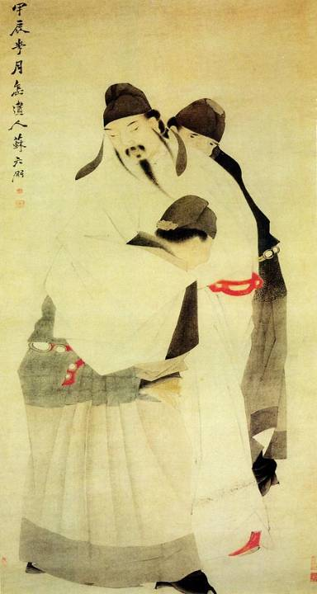
岑夫子，丹丘生，将进酒，杯莫停。
与君歌一曲，请君为我倾耳听：
钟鼓馔玉不足贵，但愿长醉不复醒。
古来圣贤皆寂寞，惟有饮者留其名。
陈王昔时宴平乐，斗酒十千恣欢谑。
岑勋先生，丹丘先生，快快喝酒吧，杯儿不要停！让我为你们唱一曲，请你们侧耳仔细听：钟鸣鼓响饮食如玉，何足珍贵？我只愿长醉享乐，不愿醒来受罪！古来圣贤，生活恐怕都寂寞，世上唯有喝酒的人芳名永驻。古时陈王曹植曾在平乐观宴饮寻欢，斗酒十千不嫌贵，任性地享乐一番。

Slide 17
钟鼓馔玉不足贵,但愿长醉不愿醒。
愤
不羡慕达官贵人的生活，实际是对权贵们的一种蔑视，不随波逐流的叛逆性格
难言的惆怅
古来圣贤皆寂寞,惟有饮者留其名。
问题一：圣贤有可能指的是哪些人呢？他们寂寞的含义是什么？
孔子、孟子、屈原、贾谊之流。
孔子、孟子，奔走列国宣扬自己的学说，施行仁政，却一直得不到任何一个国君的任用；
屈原、贾谊，理想、抱负一直不为人所理解。
陈王昔时宴平乐,斗酒十千恣欢谑。
用以自比，一样的才思敏捷， 一样的遭人妒忌排挤，有志难展
既是对陈王昔时宴饮的倾慕，更是对现实遭遇的愤恨与控诉。
陈王：三国时候的曹植

Slide 18
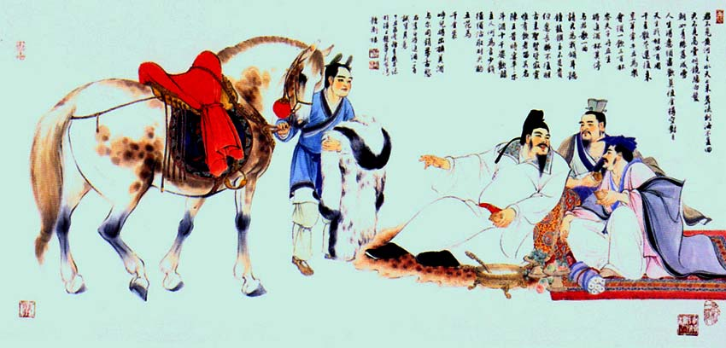
主人何为言少钱，径须沽取对君酌。五花马，千金裘，呼儿将出换美酒，与尔同销万古愁。
主人啊，为何说缺少银钱？直接沽取醇酒，咱对饮个醉意绵绵，这一匹名贵的五花马，这一件价值千金的皮裘，叫孩儿们拿去换美酒吧，我与你喝个大醉，同销万古长愁。

Slide 19
主人何为言少钱,径须沽取对君酌。
五花马,千金裘,呼儿将出换美酒,
狂
这些很多人苦苦追求的东西到了李白这里却抵不过一碗美酒，在李白的眼中充满着鄙视之情。
与尔同销万古愁。
其中的“万古愁”的内涵是什么？
怀才不遇，可以说是封建时代多数才人的共同命运，所以说是“万古愁”。

Slide 20
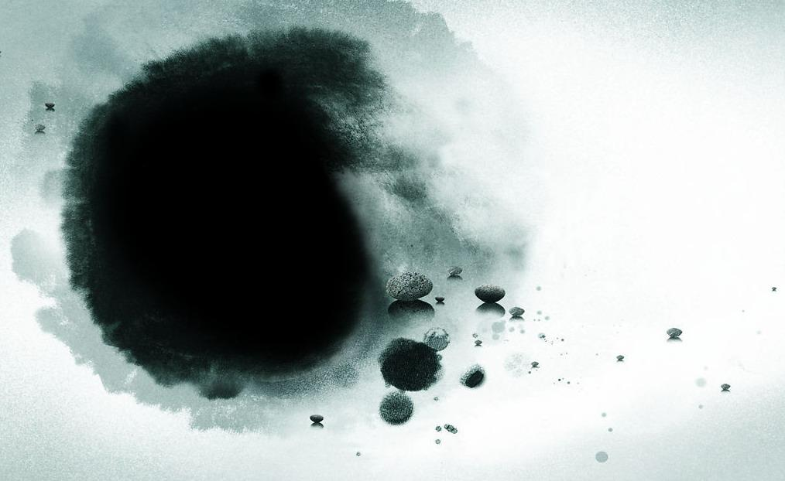
《将进酒》感情奔放，气势雄浑,曲折低回，跌宕起伏。
悲
奔流到海不复回，高堂明镜悲白发
欢
人生得意须尽欢
愤
但愿长醉不愿醒
狂
与尔同销万古愁

Slide 21
情感脉络
换酒销愁
狂
欢
狂歌痛饮
愤
悲
怀才不遇
人生短促
主基调

Slide 22
思考探究：为了表达感情，作者运用了哪些艺术手法？
朝如青丝暮成雪
会须一饮三百杯
夸张
斗酒十千恣欢谑
与尔同销万古愁
比喻
朝如青丝暮成雪
用典
陈王昔时宴平乐
借代
钟鼓馔玉不足贵
起兴
君不见黄河之水天上来，
奔流到海不复回。

Slide 23
总结
全诗围绕一个“酒”字，感情跌宕起伏：悲伤—欢乐—愤激—狂放，而这所有的情感又都是基于一个“愁”字，作者因愁而悲叹时光易逝，因愁而纵酒作乐，因愁而慷慨愤激，也因愁而狂放失态，表现了一种怀才不遇又渴望用世的矛盾复杂的情感。

Slide 24
结尾语
“狂歌痛饮空度日，飞扬跋扈为谁雄？”李白的诗酒谪仙路，就是以痛饮来排解心中的苦闷，以狂歌来对抗现实的黑暗，以精神的旷达来张扬自己的个性。难怪明人徐增曾说：“太白此歌，最是豪放，才气千古无双。”就让我们带着敬意齐背此诗。

Slide 25
巩固提升
1.解释下面“将”的意义：
①将进酒（ ）
②呼儿将出换美酒（ ）
③爷娘闻女来，出郭相扶将（ ）
④王侯将相宁有种乎（ ）
⑤彼所将中国人不过十五六万（ ）
①请；②拿；③扶持；④带兵的人；⑤带领；

Slide 26
2.情景默写
君不见高堂明镜悲白发
①李白在《将进酒》中用_______________，______________感叹岁月流逝，人生易老。
②《将进酒》中显示诗人对未来充满信心的诗句是_______________，______________。
③李白《将进酒》中写曹植饮酒豪情的两句是：______________，______________。
④《将进酒》中用比兴手法显示黄河的宏伟气魄和浩大声势的诗句是______________，______________。
⑤《将进酒》中表现李白蔑视富贵利禄，但同时也有些消极避世的一句是：______________，______________。同时，这也是本诗的主旨句。
朝如青丝暮成雪
天生我材必有用，千金散尽还复来
陈王昔时宴平乐，斗酒十千恣欢谑
君不见黄河之水天上来
奔流到海不复回
钟鼓馔玉不足贵， 但愿长醉不复醒

